Slide 1
第 3 课
《HSK标准教程》第2册
左边那个红色的是我的

Slide 2
手表
shǒu biǎo watch
报纸
bào zhǐ newspaper
牛奶
niú nǎi milk
房间
fáng jiān room
丈夫
zhàng fu husband
红色
hóng sè red

Slide 3
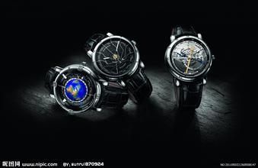
手表
一块手表a watch
报纸
用手表看时间
check the time using a watch
牛奶
房间
丈夫
红色

Slide 4

手表
一块手表
用手表看时间
报纸
一份报纸
a newspaper
读报纸
read a newspaper
牛奶
房间
丈夫
红色

Slide 5
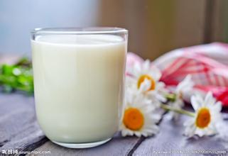
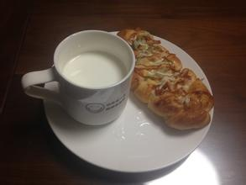
手表
一块手表
用手表看时间
报纸
一份报纸
读报纸
一杯牛奶
a glass of milk
早餐吃面包喝牛奶
eat bread and drink milk for breakfast
牛奶
房间
丈夫
红色

Slide 6
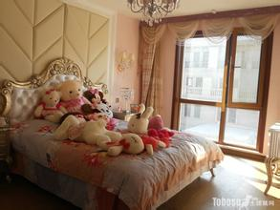
手表
一块手表
用手表看时间
报纸
一份报纸
读报纸
一杯牛奶
早餐吃面包喝牛奶
牛奶
漂亮的房间
a beautiful room
干净的房间
a clean room
房间
丈夫
红色

Slide 7
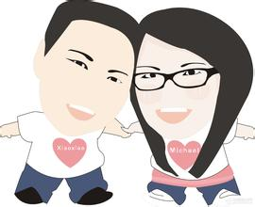

手表
一块手表
用手表看时间
报纸
读报纸
一份报纸
一杯牛奶
早餐吃面包喝牛奶
牛奶
房间
漂亮的房间
干净的房间
妻子和丈夫
wife and husband
丈夫在房间读报纸
The husband is reading a newspaper in the room
丈夫
红色

Slide 8
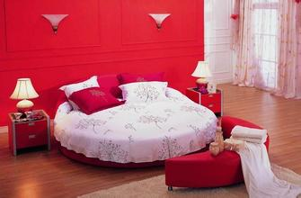
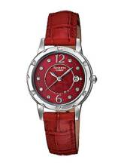
手表
一块手表
用手表看时间
一份报纸
报纸
读报纸
牛奶
一杯牛奶
早餐吃面包喝牛奶
房间
漂亮的房间
干净的房间
丈夫
妻子和丈夫
丈夫在房间读报纸
红色的房间
a red room
红色的手表
a red watch
红色

Slide 9
手表
一块手表
用手表看时间
报纸
读报纸
一份报纸
牛奶
一杯牛奶
早餐吃面包喝牛奶
房间
漂亮的房间
干净的房间
丈夫
妻子和丈夫
丈夫在房间读报纸
红色
我喜欢红色的房间
红色的手表

Slide 10
的字短语
表示所属关系 indicate possession / show ownership
表示性质或特征 indicate quality or characteristic

Slide 11
这本书不是我 的 。
这个杯子是昨天买 的 。
这块手表是你 的 吗？
动词（v.）/形容词（adj.）/代词+的
这支笔不是我的。
那盒牛奶是昨天喝的。
我喜欢那件红色的。

Slide 12
一下 adverb
表示动作的短暂性或轻微性，常用于口语中使语气更柔和 Indicate the brevity or slightness of an action, often used in spoken language to make the tone more gentle.

Slide 13
主语
动词（v.）
一下
宾语（O.）
我 看 一下 。
你 休息 一下 吧。
我 问 一下 老师。
他看了一下时间。
我看一下你的书。
让我尝一下你做的菜。

Slide 14
真 adverb
表示程度高、情感强烈或感叹
Indicate a high degree, strong emotion, or exclamation

Slide 15
真
形容词（adj.）
今天 真 热啊 ！
你女儿的房间 真 大啊！
今天天气 真 好啊！
你们学校的人真多啊！
你今天真漂亮！
你的女儿真可爱！

Slide 16
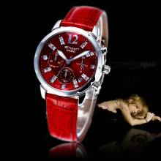
在房间
zhè kuài shǒu biǎo shì nǐ de mɑ？
A：这块手表是你的吗？
B：不是我的，是我爸爸的。
A：多少钱买的？
B：三千多块。
bù shì wǒ de， shì wǒ bà bà de
duō shǎo qián mǎi de？
sān qiān duō kuài

Slide 17

在家里
zhè shì jīn tiān zǎo shànɡ de bào zhǐ mɑ？
A：这是今天早上的报纸吗？
B：不是，是昨天的。
A：你听，是不是送报纸的来了？
B：我看一下，不是，是送牛奶的。
bù shì， shì zuó tiān de
nǐ tīnɡ， shì bù shi sònɡ bào zhǐ de lái le？
wǒ kàn yí xià ，bù shì， shì sònɡ niú nǎi de .

Slide 18

在家里
zhè shì shuí de fánɡ jiān?
A：这是谁的房间？
B：这是我和我丈夫的，旁边那个小的房间是我女儿的。
A：你女儿的房间真漂亮！都是粉色的。
B：是啊，粉色是我女儿最喜欢的颜色。
zhè shì wǒ hé wǒ zhànɡ fū de, pánɡ biān nà ɡe xiǎo de fánɡ jiān shì wǒ nǚ ér de
nǐ nǚ ér de fánɡ jiān zhēn piào liànɡ! dōu shì fěn sè de
shì ɑ, fěn sè shì wǒ nǚ ér zuì xǐ huān de yán sè

Slide 19
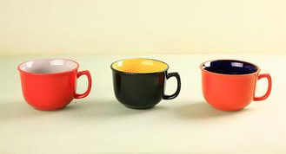
在办公室
nǐ kàn jiàn wǒ de bēi zǐ le mɑ?
A：你看见我的杯子了吗？
B：这里有几个杯子，哪个是你的？
A：左边那个红色的是我的。
B：给你。
zhè lǐ yóu jǐ ɡè bēi zǐ, nǎ ɡe shì nǐ de ?
zuǒ biān nà ɡe hónɡ sè de shì wǒ de
ɡéi nǐ

Slide 20
手表、报纸、牛奶、房间、丈夫、红色
真、一下、“的”
S + v. + 一下+宾语。

